Slide 1
my Simple CV
Hicham El Hadrachi et Steve Maggioli

Slide 2
TABLE DES MATIÈRES
Le concept
Le fonctionnement
Les fonctionnalités
Les problèmes rencontrés
Comment installer le projet
Les évolutions possibles

Slide 3
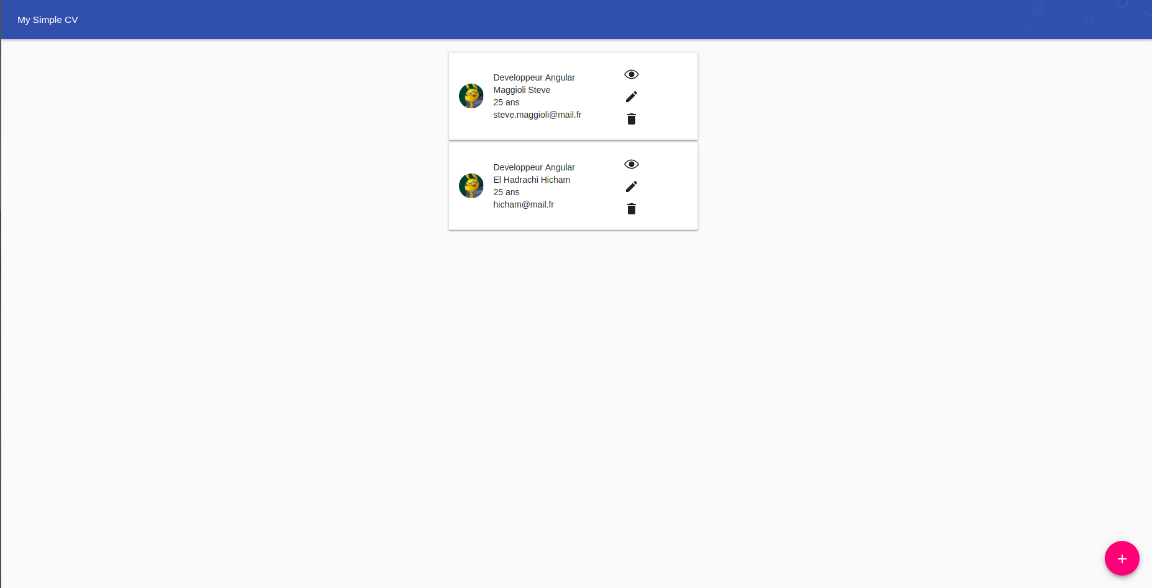
Le concept
A quoi sert l’application ?

Slide 4
Le concept
A quoi sert l’application ?
A qui est-elle destinée ?

Slide 5
Le fonctionnement

Slide 6
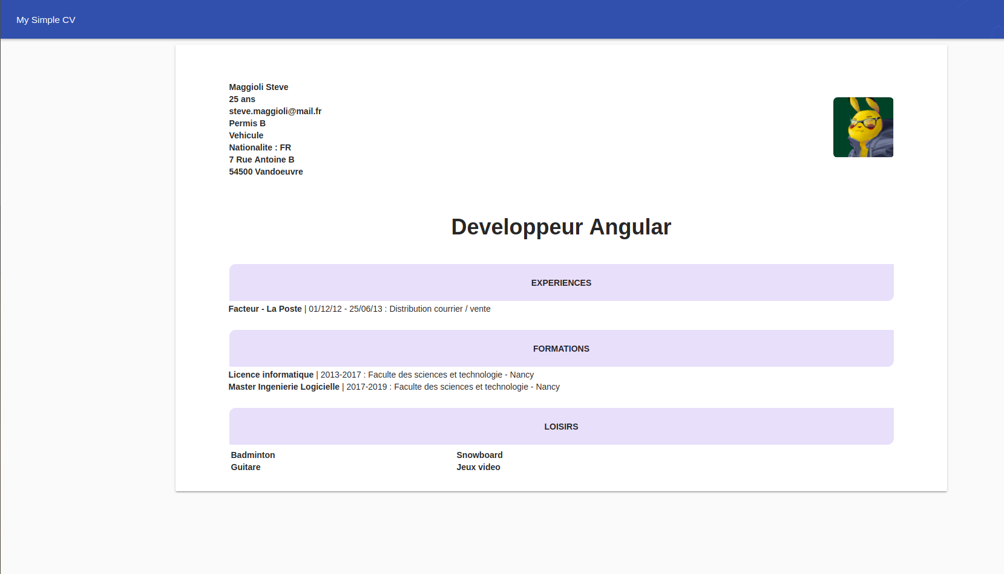
Le fonctionnement

Slide 7
Les fonctionnalités
Voir ses CV sous forme de liste

Slide 8
Les fonctionnalités
Voir ses CV sous forme de liste
Modifier un CV

Slide 9
Les fonctionnalités
Voir ses CV sous forme de liste
Modifier un CV
Ajouter un CV

Slide 10
Les fonctionnalités
Voir ses CV sous forme de liste
Modifier un CV
Ajouter un CV
Supprimer un CV

Slide 11
Les fonctionnalités
Voir ses CV sous forme de liste
Modifier un CV
Ajouter un CV
Supprimer un CV
Voir un CV avec sa mise en page

Slide 12
Les fonctionnalités implémentées
Les fonctionnalités non implémentées
Voir ses CV sous forme de liste
Supprimer un CV
Voir un CV avec sa mise en page
Modifier un CV (Bad request 400)
Ajouter un CV (Bad request 400)

Slide 13
Les problèmes rencontrés
Temps réduit par rapport à ce qui est demandé
Bad request 400

Slide 14
Comment installer le projet
git clone https://github.com/maggioliS/My-simple-CV.git
Ensuite faire un yarn install dans le dossier front et back
Puis Créer une BDD avec le nom : cvdb
Créer une collection : cvs
importer les données dans la BDD depuis le fichier : init.mongo.js
Lancer la BDD
Puis éxecuter le script “run.sh” qui se trouve à la racine du projet

Slide 15
Les évolutions possibles
“Réparer” le create ainsi que l’update
Proposer plusieurs thèmes pour les CV
Pouvoir ajouter dynamiquement des sections ( ex: Expériences )
Avoir des comptes utilisateur

Slide 16
Questions ?

